Slide 1
Воспитательная деятельность 2020-21 уч. год 2 четверть
Зам. директора МАОУ «СОШ№41»
Тимофеева И.Ю,
.

Slide 2
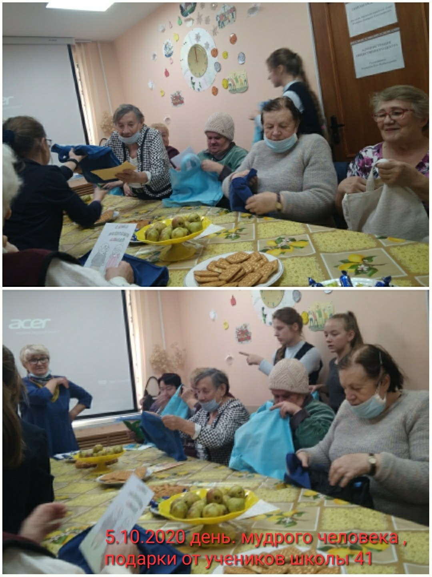
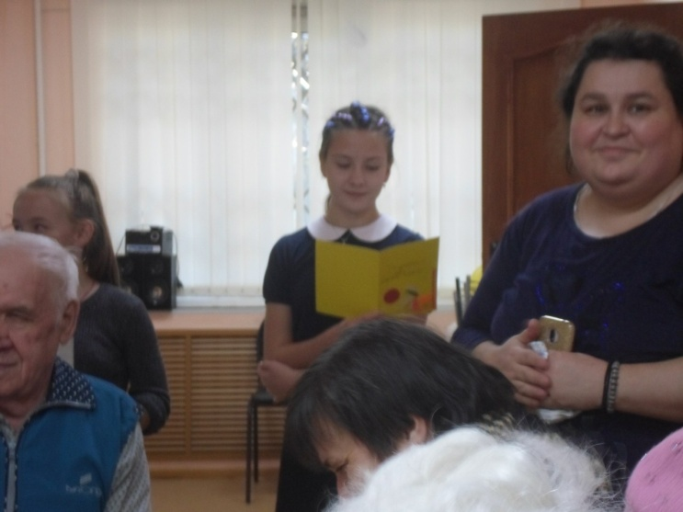
День мудрого человека

Slide 3
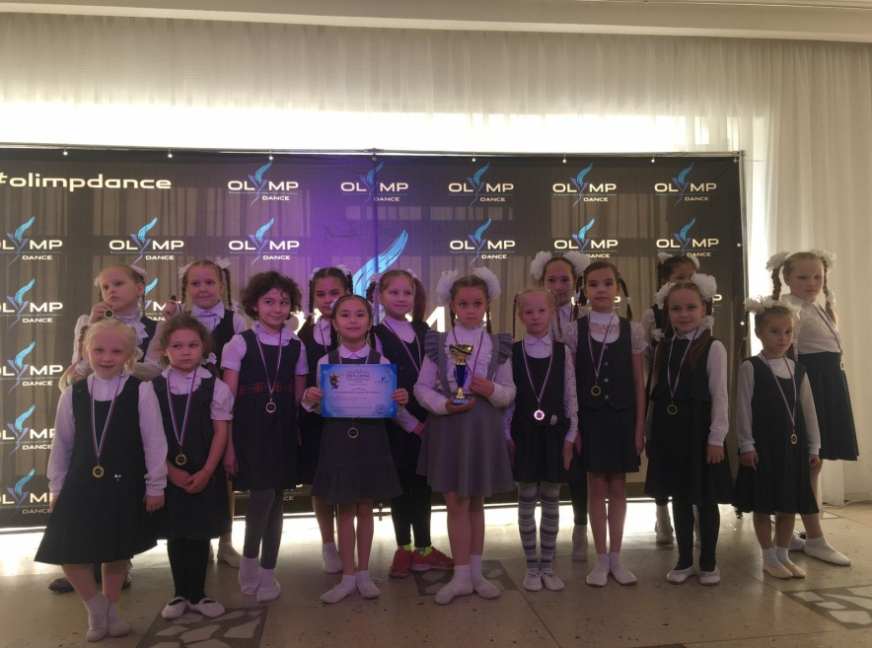
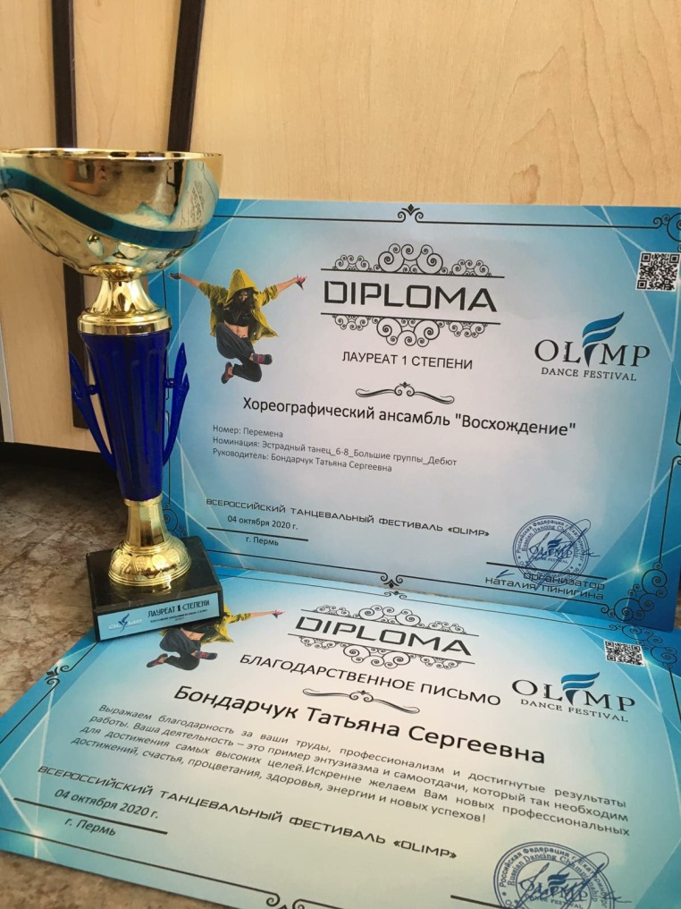
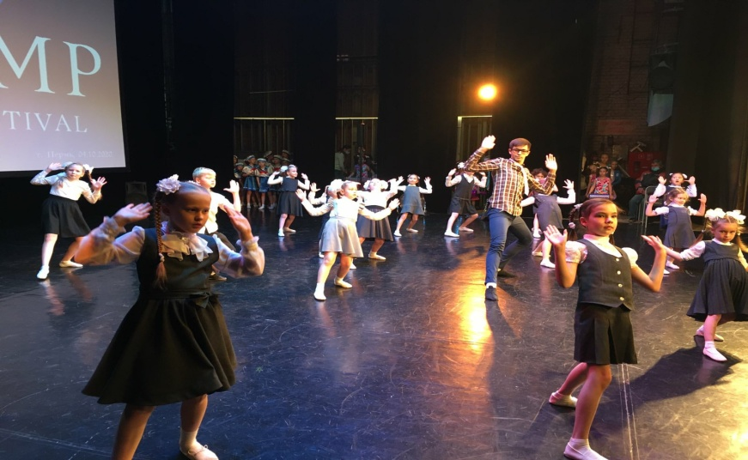
Участники Всероссийского танцевального фестиваля " Олимп 2020"

Slide 4
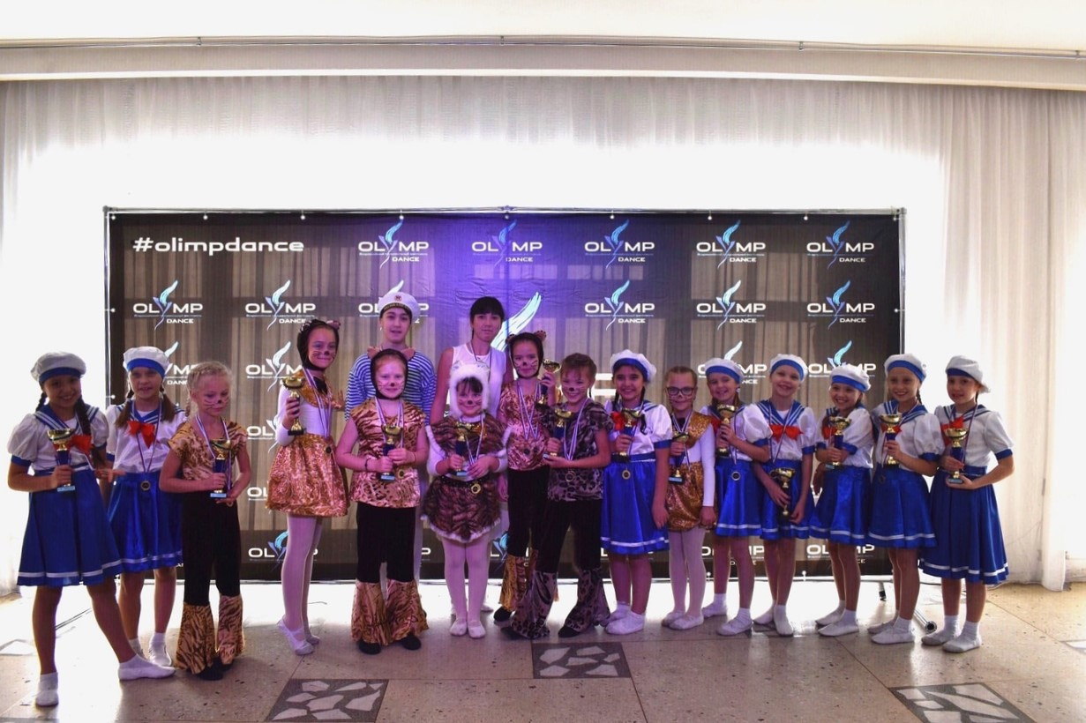
4.10 Хореографический фестиваль "Олимп - 2020" и мы на высоте! Лауреат 2 степени - "Матросы без вопросов" Лауреат 1 степени - "Кошачий рок-н-ролл" Лауреат 1 степени - "Нежность" Лауреат 1 степени - "Перемена"

Slide 5
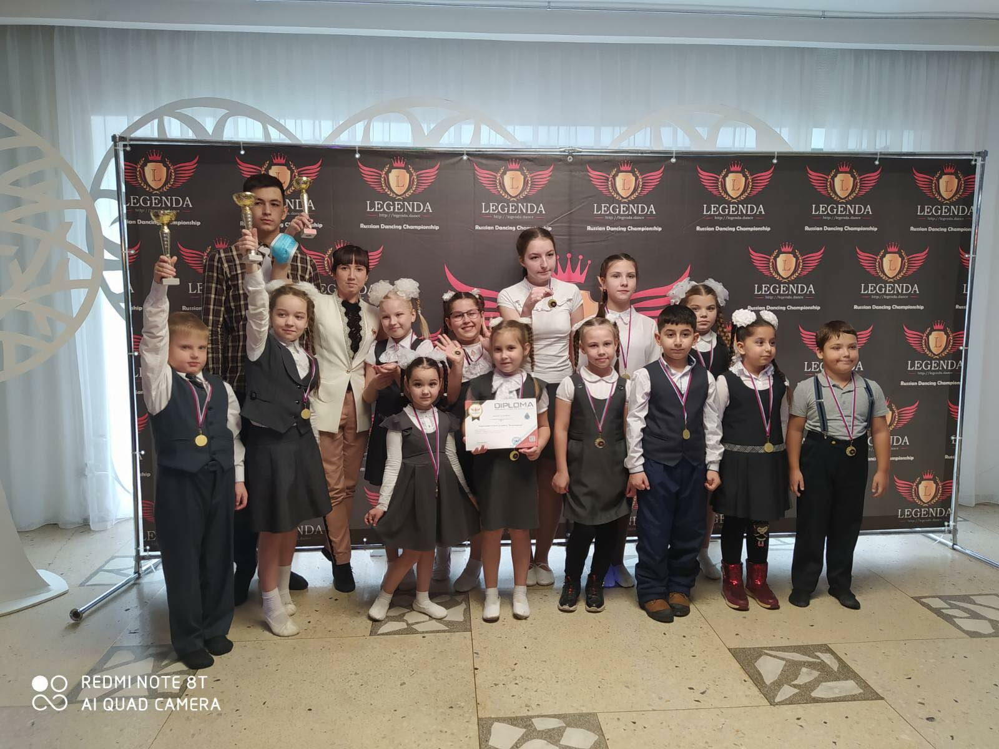
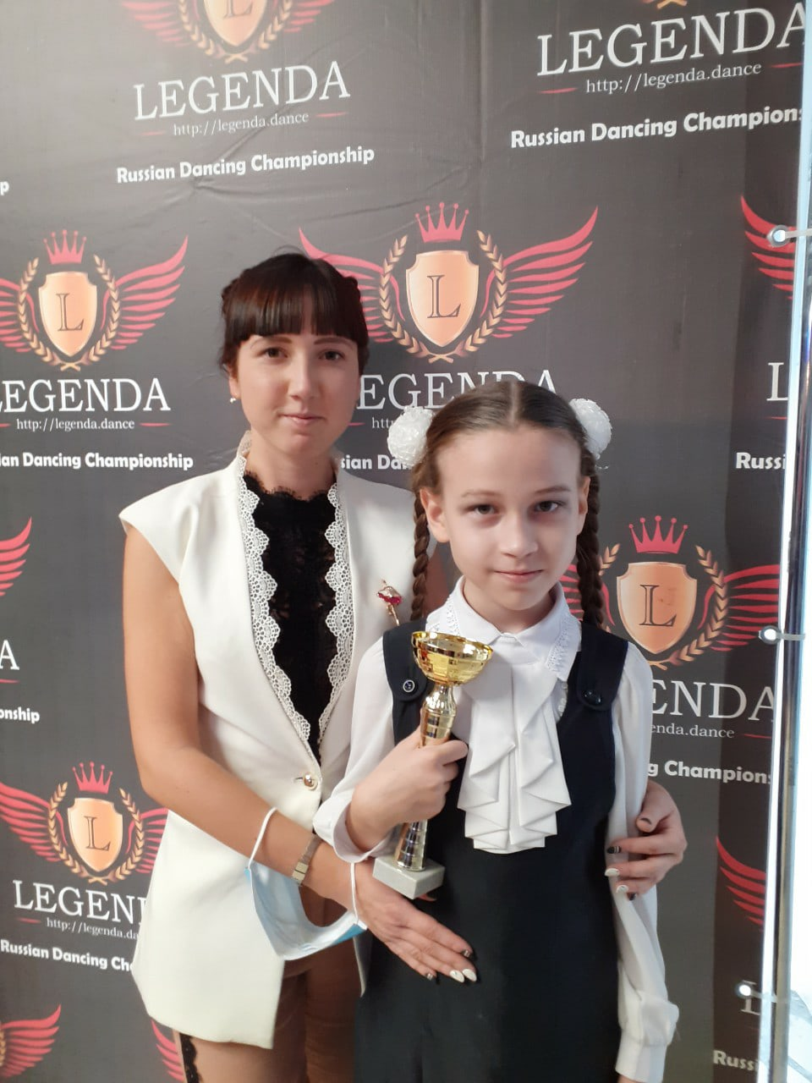
Поздравляем коллектив школы с III местом на Всероссийском танцевальном чемпионате "Легенда2020" Благодарим за подготовку детей Татьяну Сергеевну

Slide 6
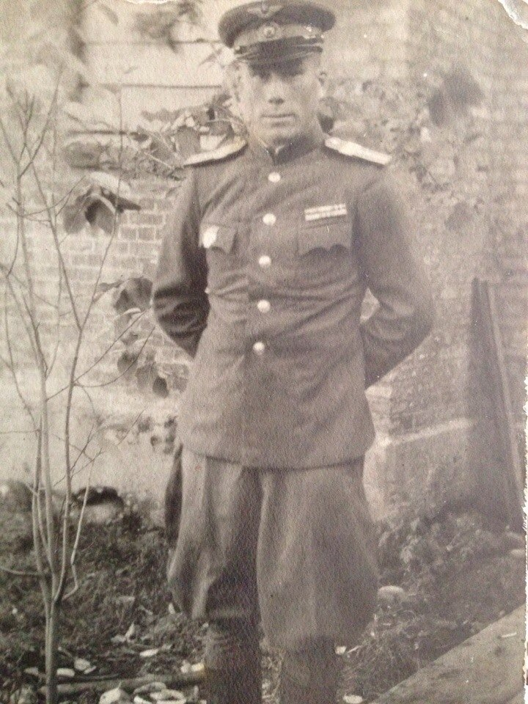
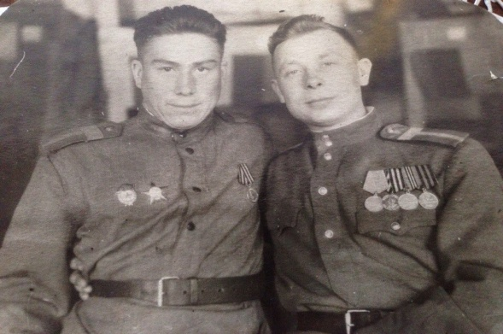
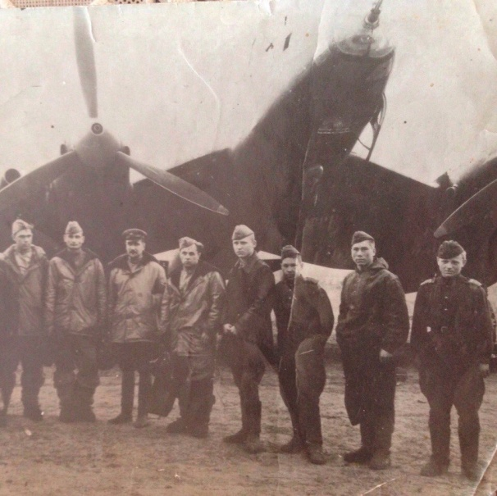
10.10 РЕКОНСТРУКЦИЯ ПОБЕДЫ. ЖИВАЯ ПАМЯТЬ. Автор: Ильина Валерия Николаевна 2Б класс школы № 41. Руководитель Нечаева Елена Ивановна «Никто не забыт, и ничто не забыто» Мой прадедушка, Сидтиков Максимиян Мухамедзянович, участник Великой Отечественной войны

Slide 7
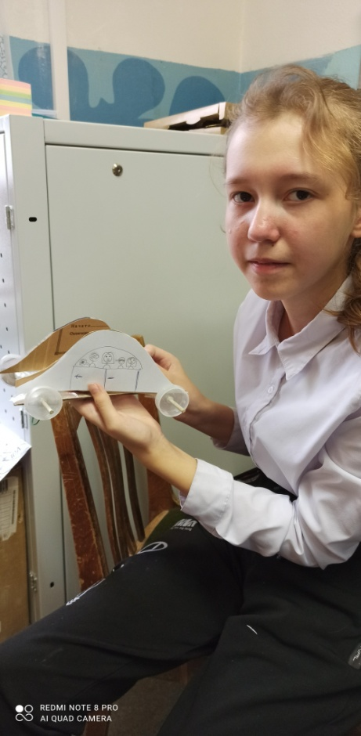
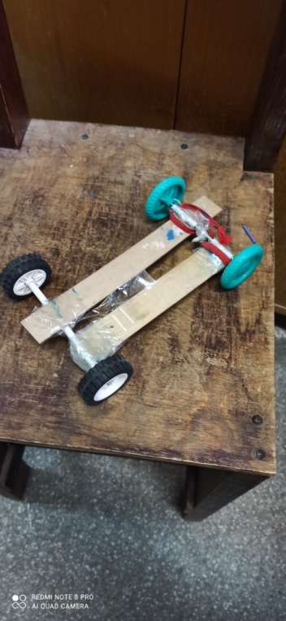
Учащиеся 5д класса: Лекомцев Виталий и Черепанова Анастасия с 15 по 22 октября принимали участие в городском конкурсе технического творчества «Техно-Старт». Руководителями были: Давыдова В.А. и Фролова М.А. По результатам конкурса ребята заняли 3 призовое место! Молодцы!

Slide 8
Призеры краевого конкурса «ТЕХНО СТАР»

Slide 9
Акция «Внимание водитель!»
Здравствуйте, дорогой водитель!
Обращаюсь к Вам с просьбой, когда Вы будете проезжать мимо школы, очень прошу – будьте внимательны и осторожны, потому что на дороге могут оказаться дети.
Мы в школе изучаем правила дорожного движения.
Мы – ваше будущее и наша жизнь очень дорога!
Я обращаюсь к Вам с просьбой неукоснительно соблюдать правила дорожного движения, не отвлекаться от дороги за рулём, видеть всех прохожих и другие машины, не разговаривать за рулём, быть трезвым надо всегда, иначе может произойти трагедия. Ехать нужно строго по дороге, если хотите остановить машину, то останавливайтесь в строго определённом месте.
Прежде чем поехать, тщательно проверьте машину, никогда не превышайте скорость.
Всегда пристёгивайте ремень безопасности, включайте габаритные огни, будьте очень осторожны ночью! Счастливой дороги!
Ученики 5д класса МАОУ «СОШ №41» г. Перми

Slide 10
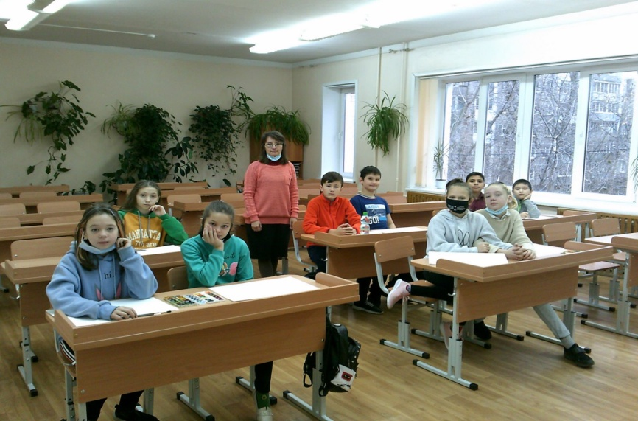
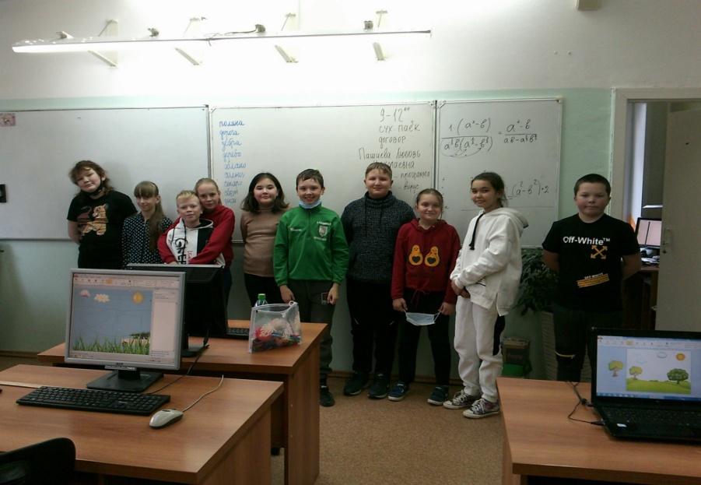
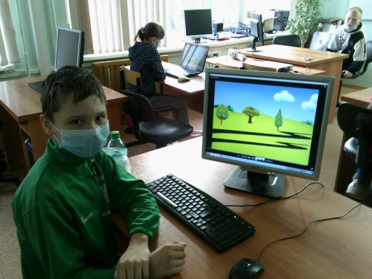
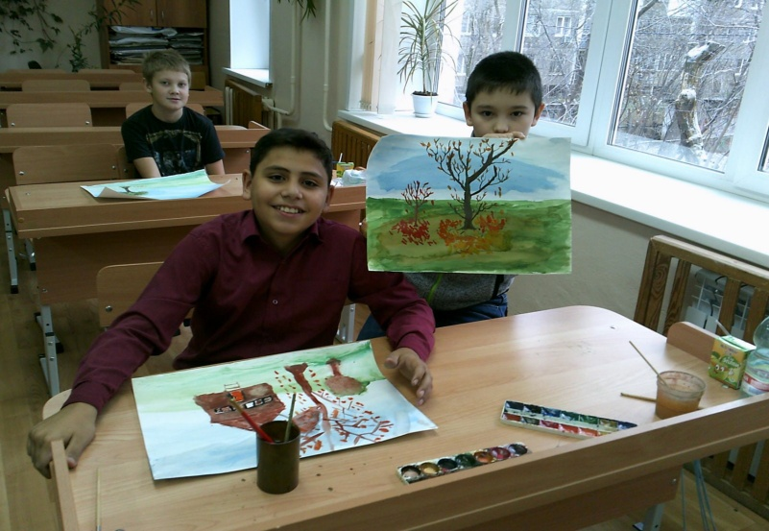
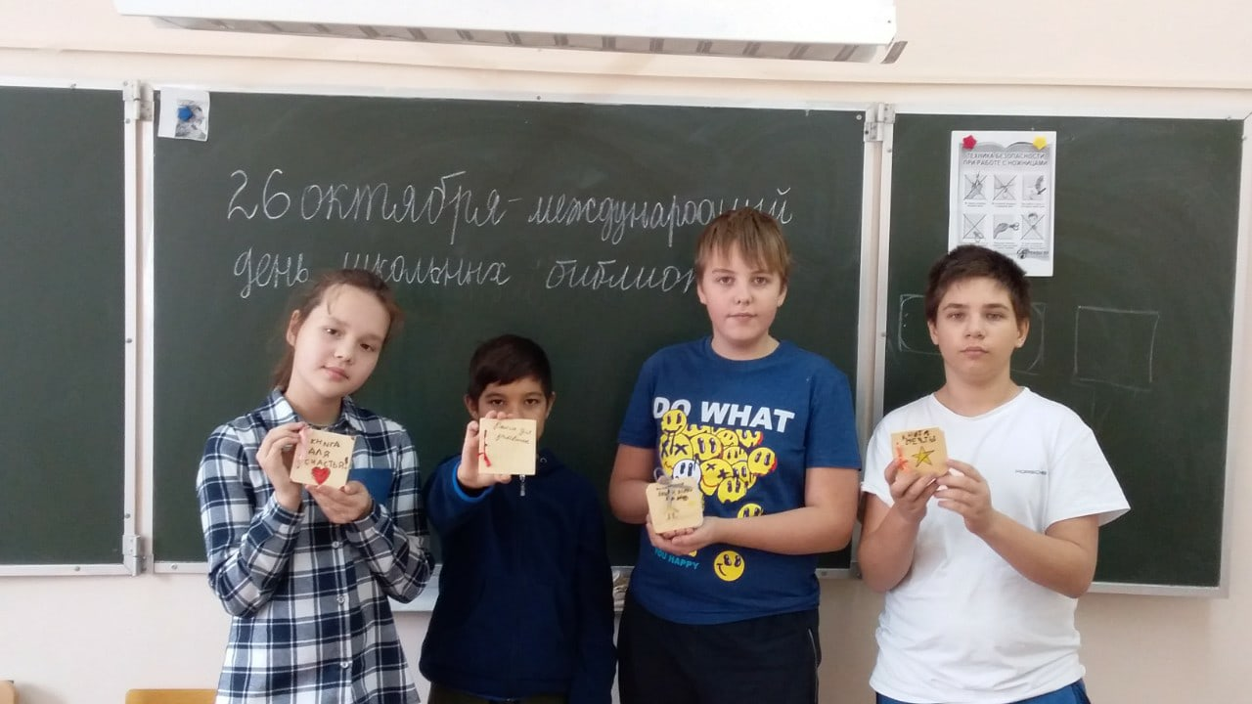
Осенний лагерь

Slide 11
Мы рады объявить итоги конкурса для руководителей школьных музеев "Наш школьный музей: прошлое, настоящее, будущее"! 1 место: Воробьева Кристина Викторовна, МАОУ «СОШ № 41» г. Перми, историко-культурный центр «Восхождение»

Slide 13
Результаты городского интеллектуального конкурса «День народного единства» Командное первенство: 1. СОШ № 132 – 100 баллов (8 кл.) уч. Власова А.Г. 2. СОШ № 132 – 94 балла (9 кл.) уч. Бажутина О.А. 3. СОШ №132 – 91 балл (10-11 кл.) уч. Кузнецова Н.И. 4. лицей № 4 – 87 баллов (9 кл.) Мазалова В.Е. 5. СОШ № 32 – 83 балла (11 кл.) уч. Созинова О.Д. 6. лицей № 4 – 81 балл (10 кл.) уч. Шаяхметова В.Р. 7. лицей № 4 – 80 баллов (11 кл.) Мазалова В.Е. 8. СОШ № 25 – 76 баллов (8-9 кл.) уч. Гочаренко О.О. 9. СОШ № 25 – 76 баллов (8 кл.) уч. Белокурова А.А. 10. гимназия 11 – 75 баллов (8-9 кл.) уч. Тресков С.В. 11. СОШ № 28 – 74 балла (9 кл.) уч. Вяткина Е.Б. 12. лицей № 8 – 69 баллов (9-11 кл.) уч. Литинская Т.В. 13. СОШ № 32 – 68 баллов (10 кл.) уч. Созинова О.Д. 14. гимназия 11 – 62 балла (10 кл.) уч. Черепанова М.В. 15. гимназия 11 – 59 баллов (11 кл.) уч. Черепанова М.В. 16. лицей № 4 – 49 баллов (8 кл.) Мазалова В.Е. 17. СОШ № 41 – 49 баллов (11 кл.) уч. Сысоева Т.Н. 18. СОШ № 3 – 48 баллов (11 кл.) уч. Вавилина В.С. 19. СОШ № 3 – 46 баллов (9 кл.) уч. Леучева О.Н. 20. Гимназия № 1 – 46 баллов (9 кл.) уч. Солохин Н.В. 21. СОШ № 22 – 45 баллов (11 кл.) уч. Мехоношина М.О. 22. СОШ № 25 – 45 баллов (11 кл.) уч. Ипатова Н.И. 23. СОШ № 41 – 43 балла (10 кл.) уч. Любимкин С.А. 24. СОШ № 28 – 41 балл (10 кл.) уч. Вяткина Е.Б. 25. СОШ № 22 – 33 балла (8 кл.) уч. Мехоношина М.О. 26. Лицей №3 – 31 балл (9кл.) уч. Беляева И.В. 27. Гимназия № 10 – 24 балла (11 кл.) уч. Жданова О.В. 28. Гимназия № 10 – 17 баллов (8 кл.) уч. Юркин А.П. 29. Лицей № 10 – 10 баллов (8 кл.) уч. Никитина И.А. 30. Гимназия № 10 – 9 баллов (9 кл.) уч. Юркин А.П. 31. Школа агробизнеса – 6 баллов (9 кл.) уч. Шеин Е.А. 32. Гимназия № 1 – 0 баллов (11 кл.) уч. Ходулин К.И.

Slide 14
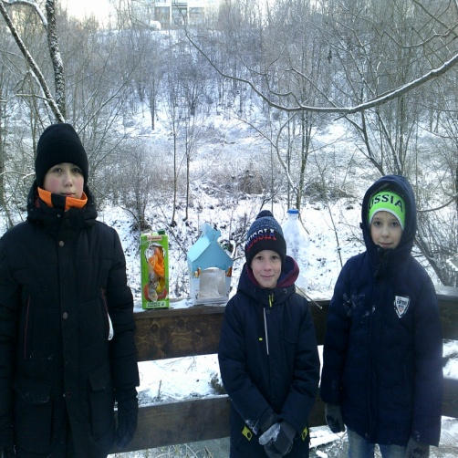
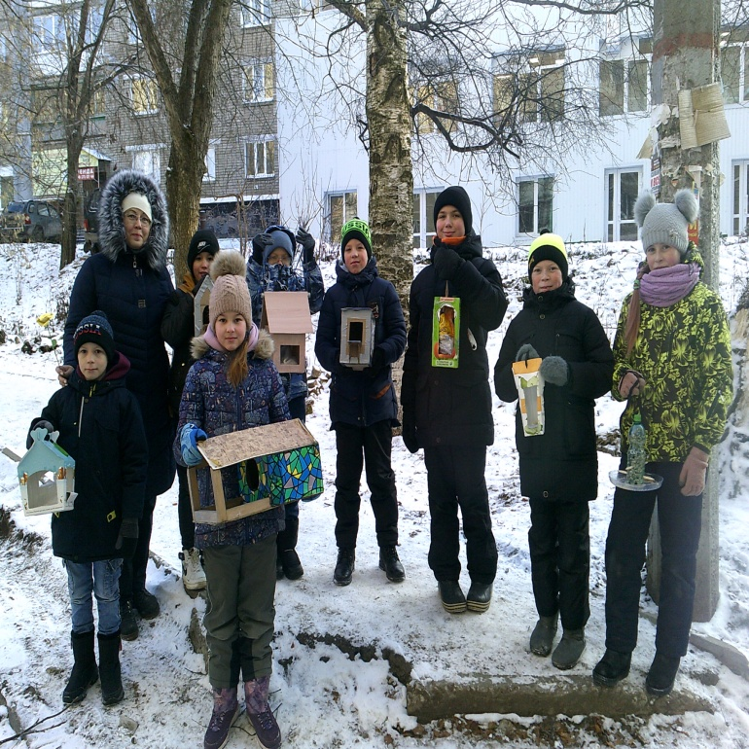
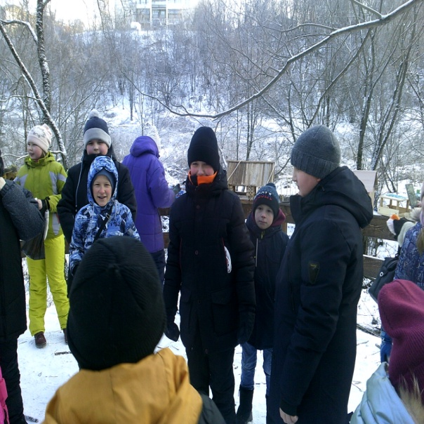
Городской конкурс «Подари домик птичке» 28.11.20

Slide 15
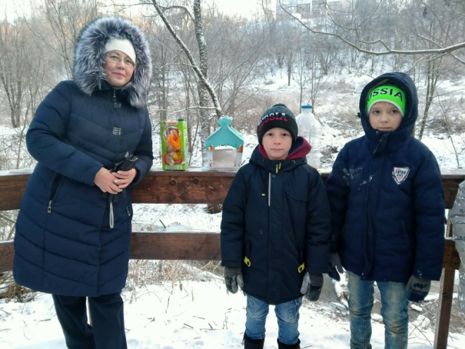
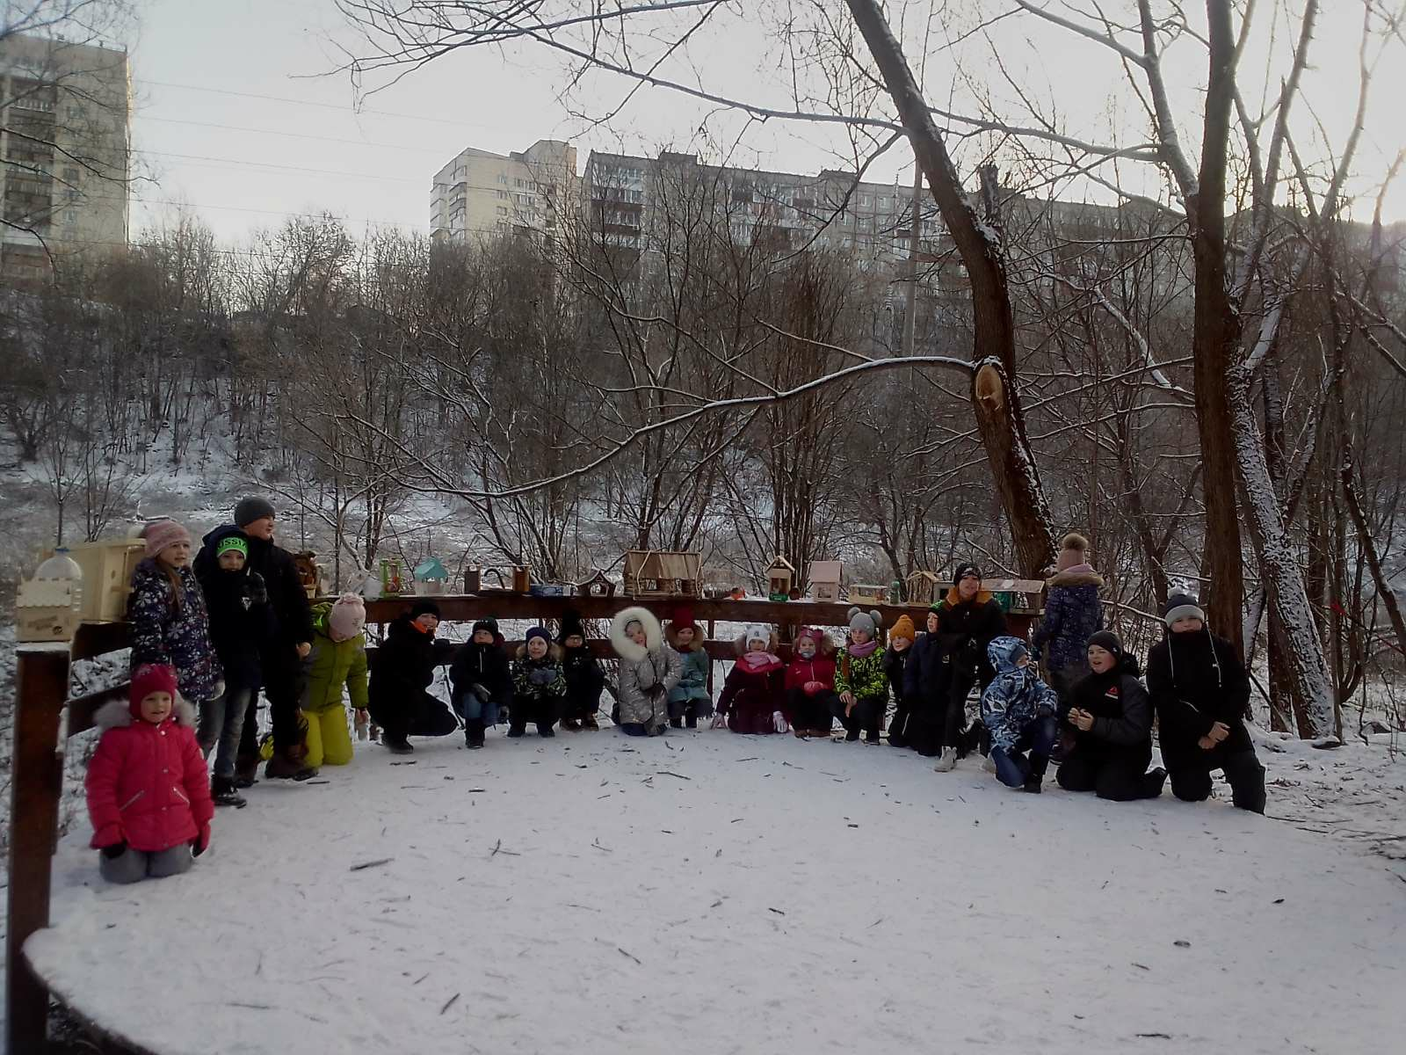
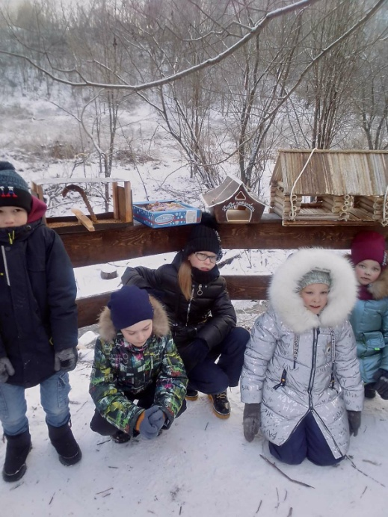
Покормите птиц зимой

Slide 16
Фестиваль спортивных семей Свердловского района (кл. рук. Нечаева Е.И.)

Slide 17
Урок цифры

Slide 18
17.11.2020 Родительское собрание

Slide 19
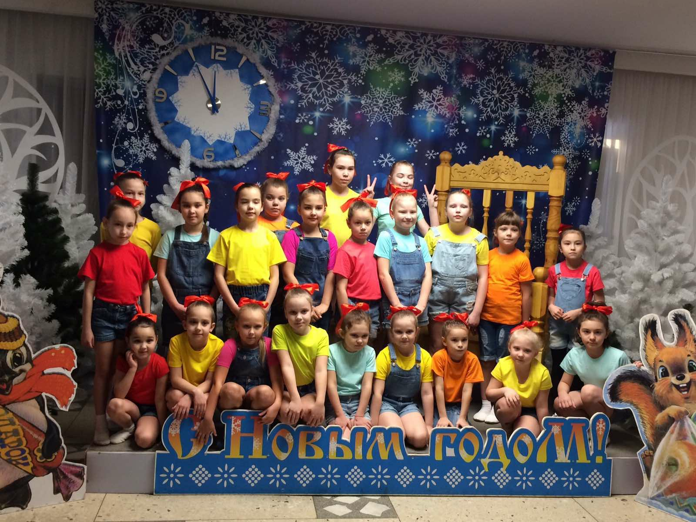
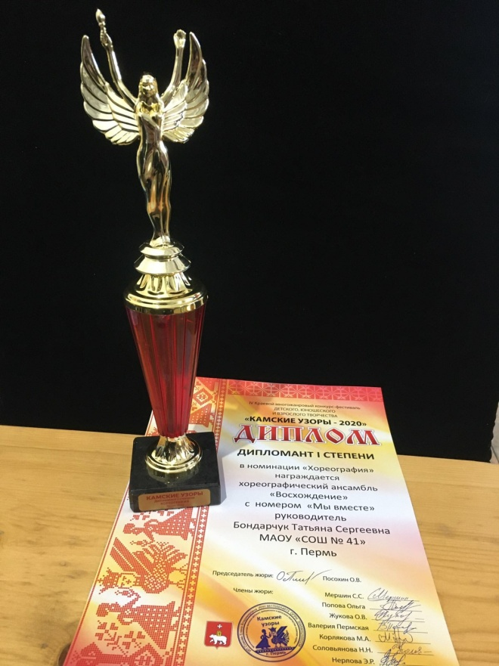
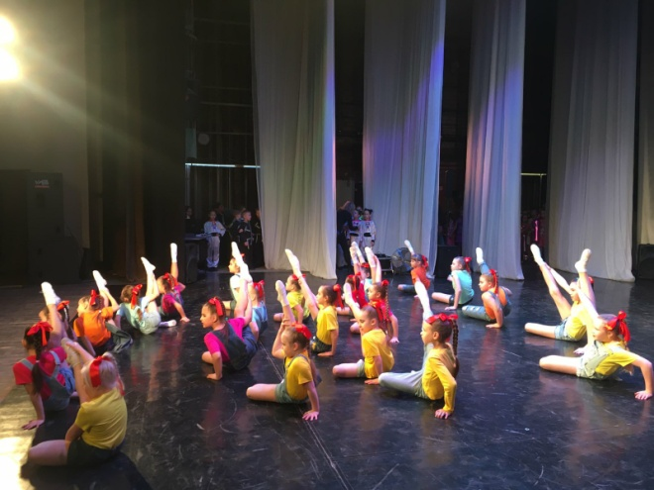
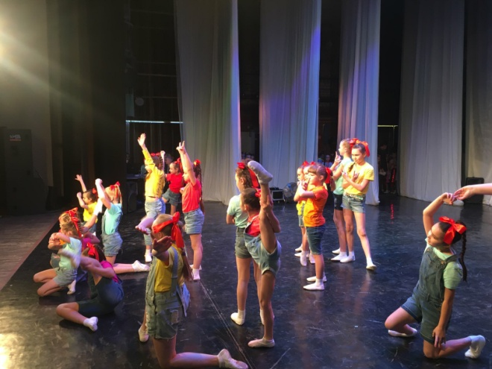
Хореографический ансамбль "Восхождение", руководитель Бондарчук Т. С.

Slide 20
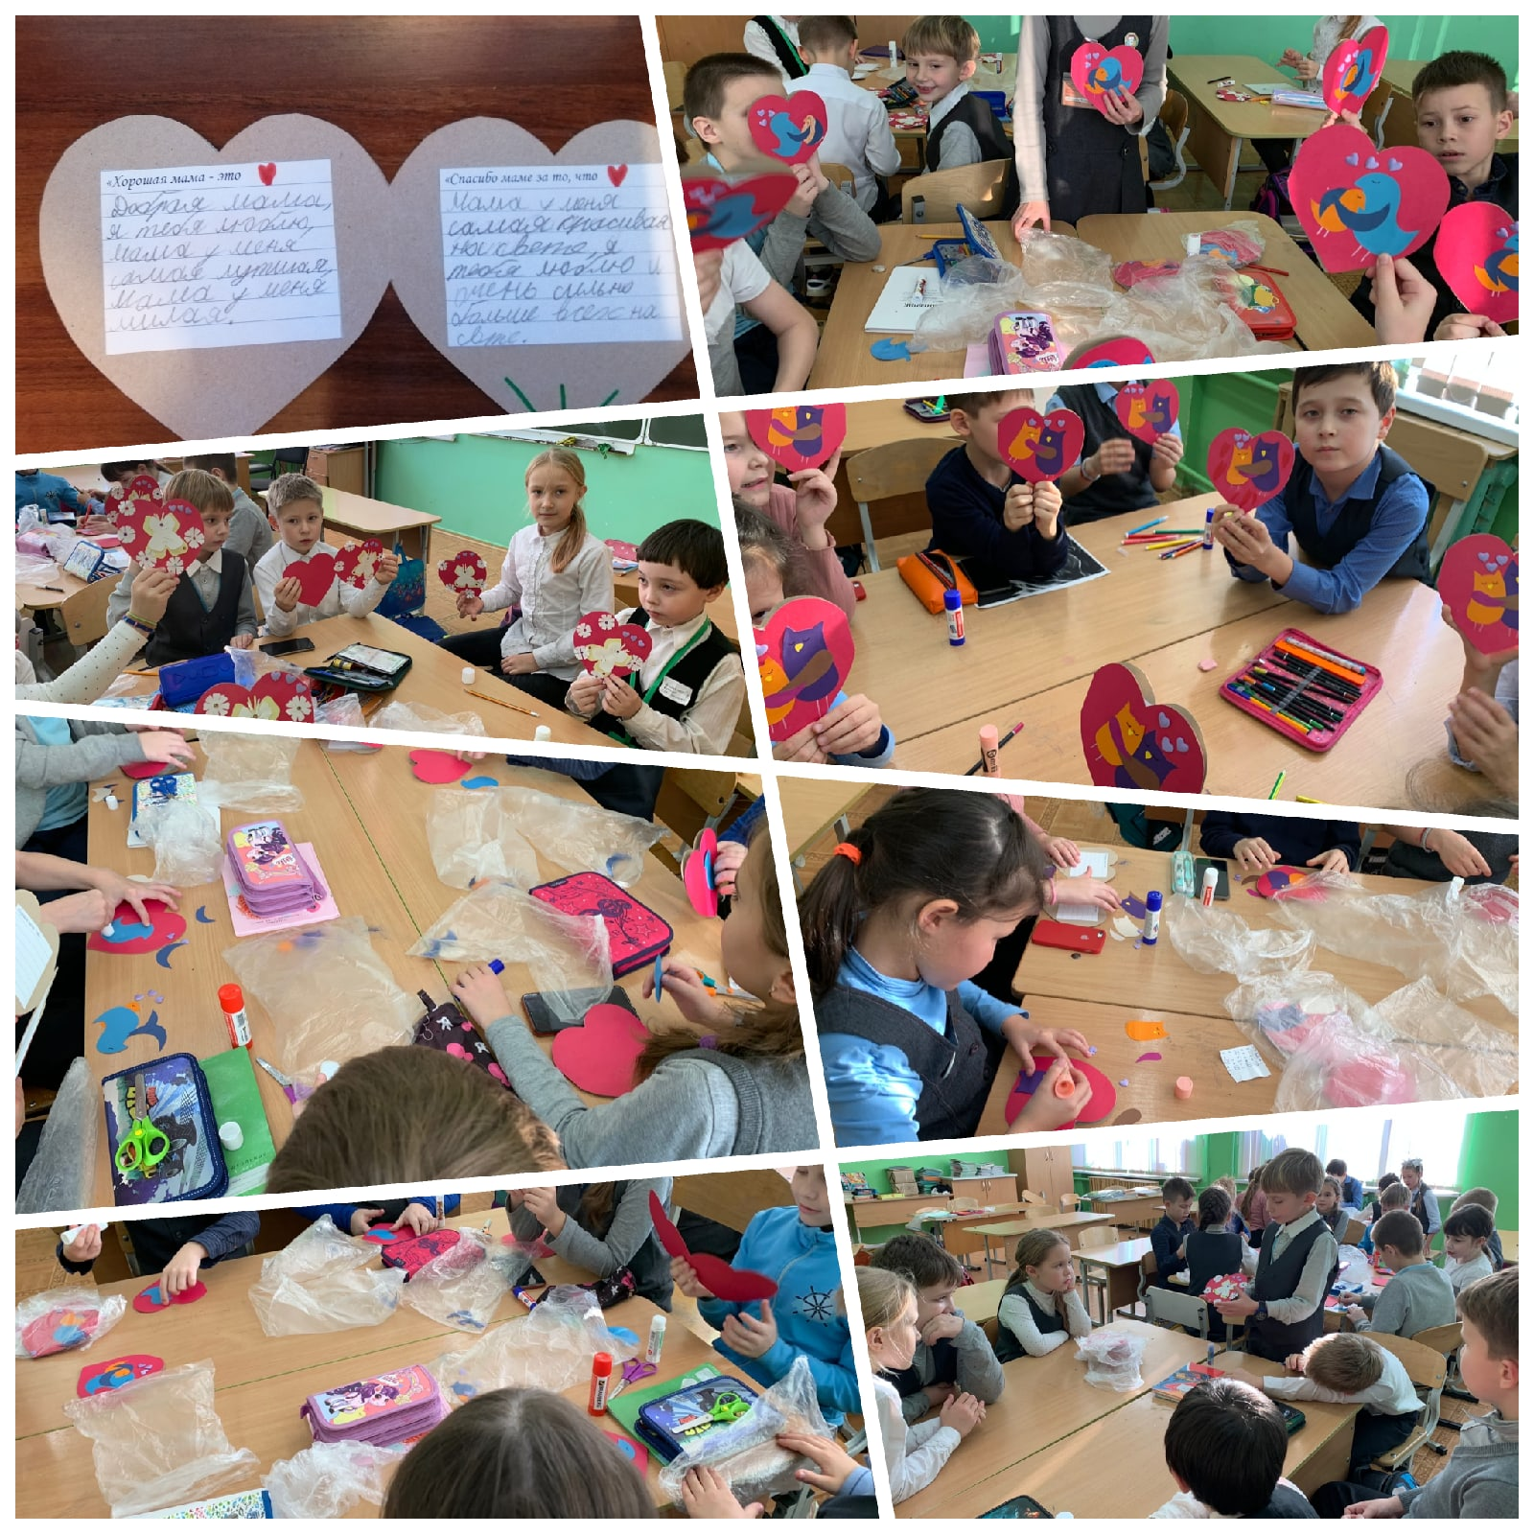
#СердцеДляМамы#акция_ПустьВсегдаБудетМама@aro.proekt г. Пермь МАОУ "СОШ №41" 2 б Классный руководитель Нечаева. Е. И. Участвуем в Флешмобе "Сердце для Мамы"

Slide 21
Эко Кубок Карелии. «Спасатели природы» 2Б класса. Кл. рук. Нечаева Е.И.

Slide 22
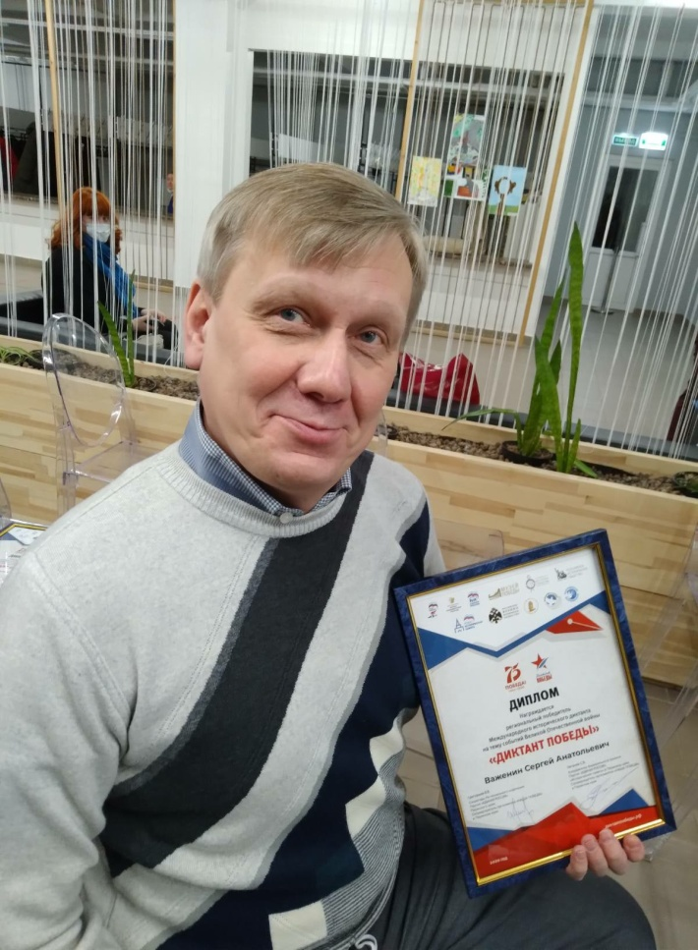
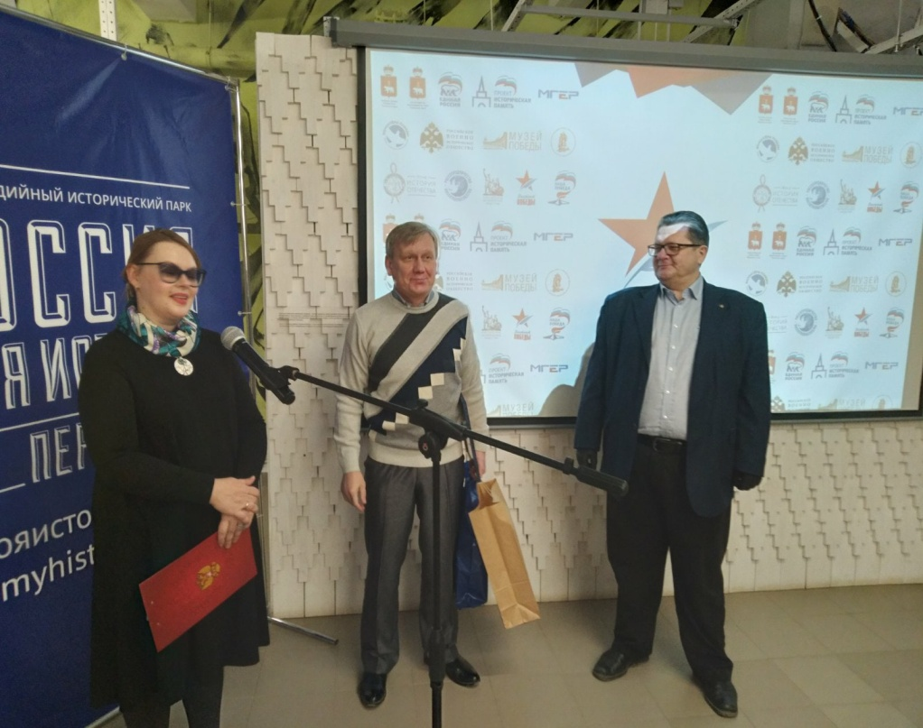
Поздравляем Важенина Сергея Анатольевича! Победителя Всероссийской акции Диктант Победы в Пермском крае.

Slide 23
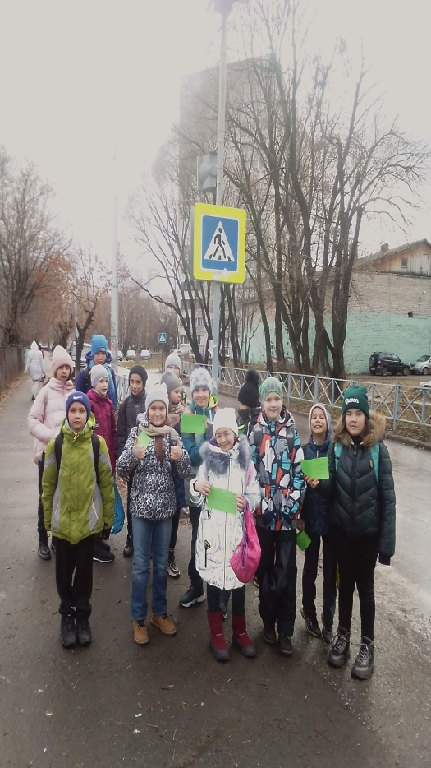
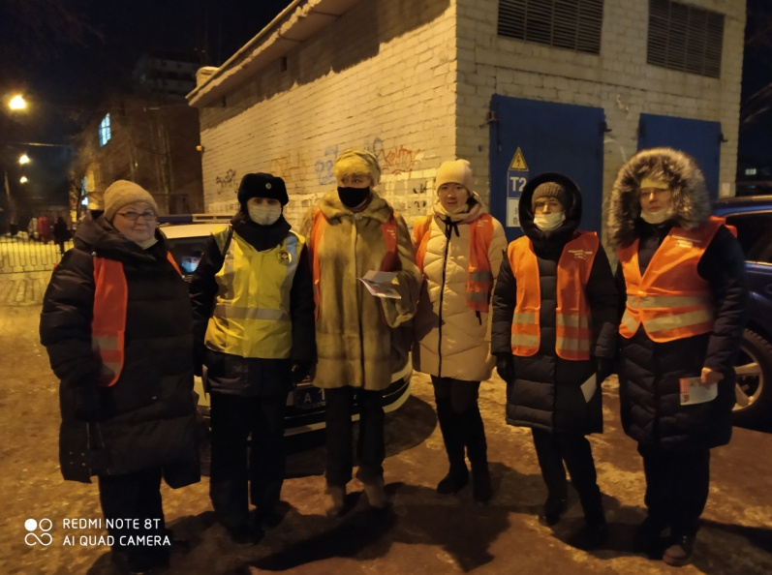
Акция «Внимание водитель!» Родительский патруль

Slide 24
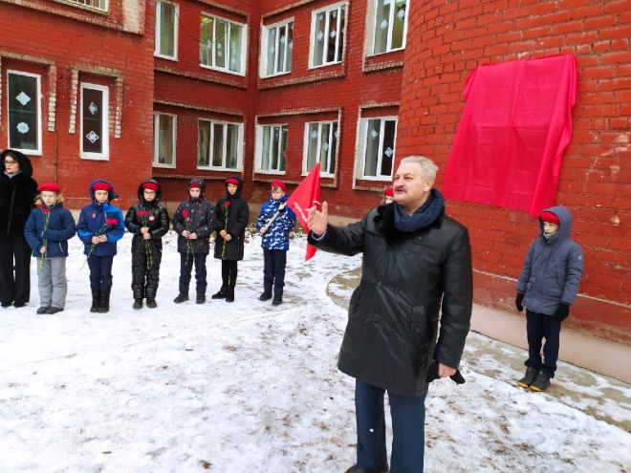
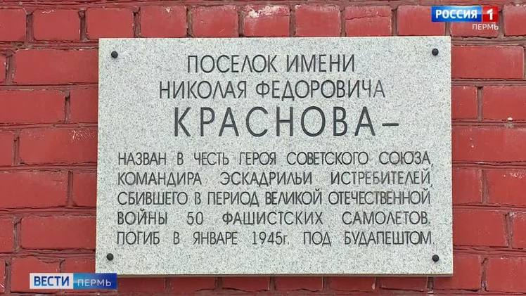
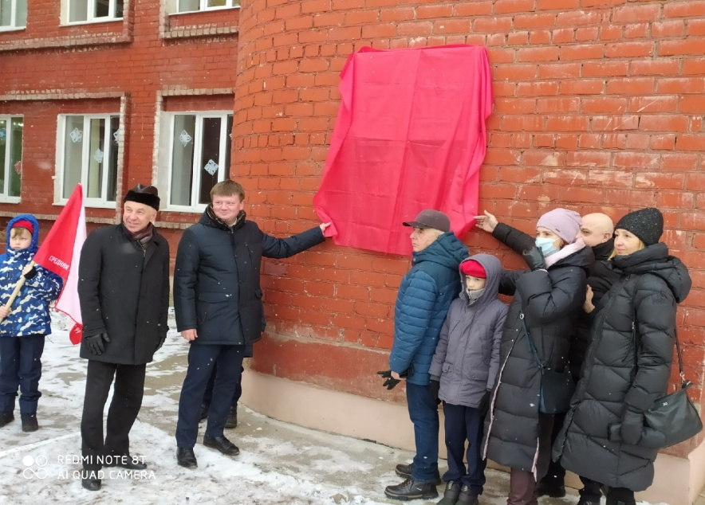
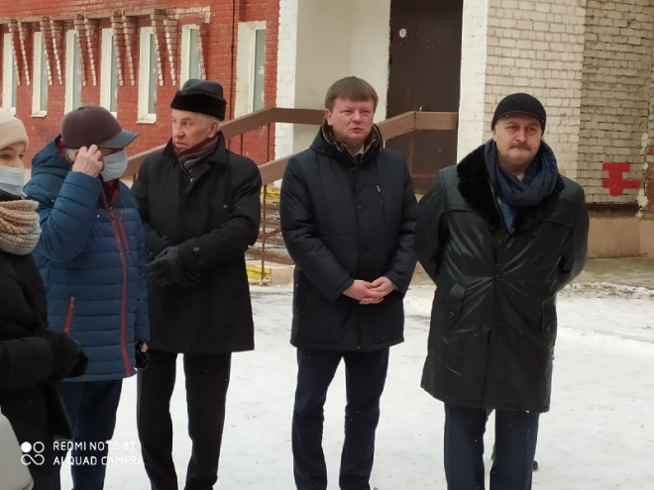
Открытие памятной доски легендарному летчику - испытателю Николаю Краснову

Slide 25
В Перми подведены итоги конкурса видеороликов «Дни воинской славы России» среди учащихся и педагогов Конкурс был учрежден департаментом образования администрации города Перми и реализован детско-юношеским центром «Рифей» с целью реализации государственной политики в области патриотического воспитания подрастающего поколения. На конкурс видеороликов было заявлено 43 работы из разных школ и учреждений дополнительного образования г.Перми. В номинации "Доблесть и слава военных моряков" диплом I степени получила школа №41, за видеоролик Лекомцева Виталия «Родному флоту».

Slide 26
Университетский округ НИУ ВШЭ и Гимназия №33 г. Пермь «Читаем парк» сетевой проект

Slide 27
Чемпионат по интеллектуальным играм Свердловского района рук. Праздничных Т.Б.
6 Б класс
7 место
5 место
7 место
9 А,Б классы
2 место
7 место
5 место

Slide 28
